Slide 1
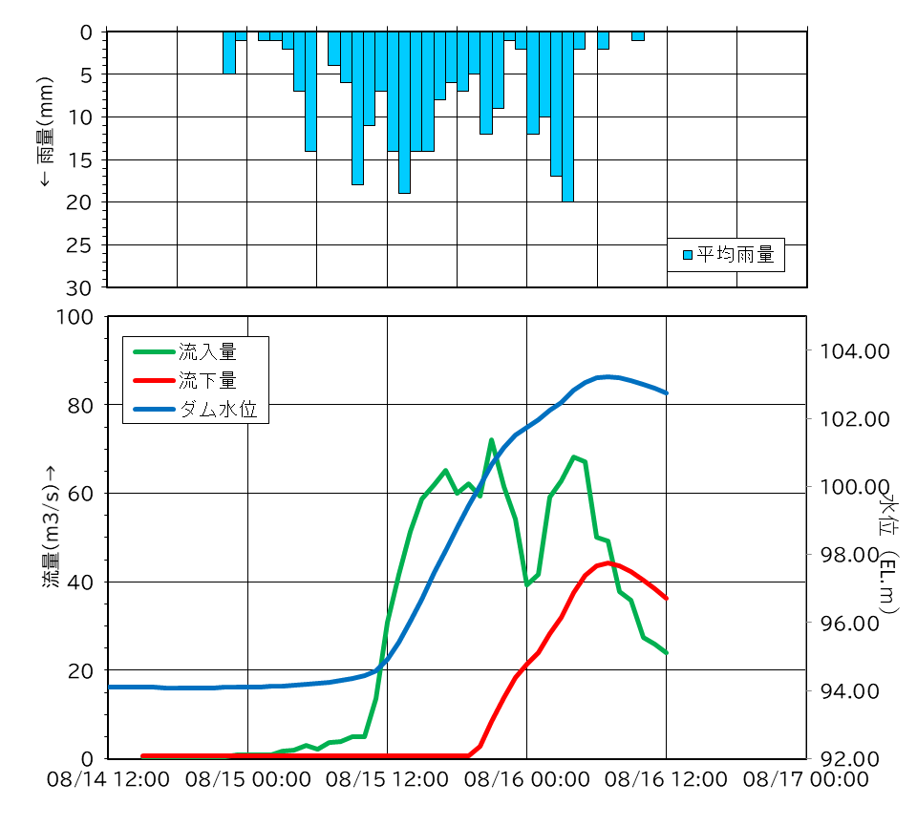
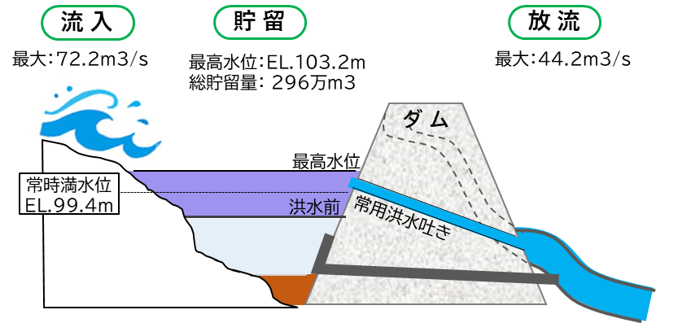
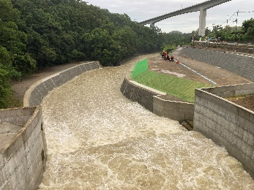
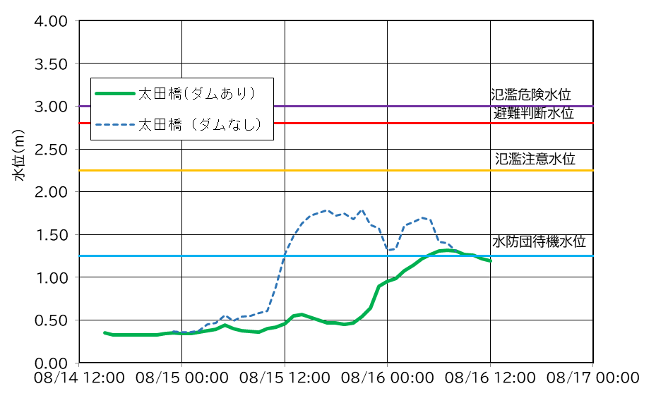
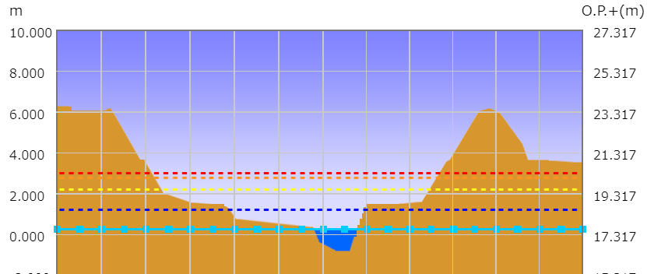
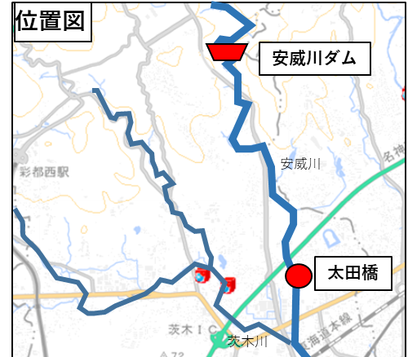
令和５年台風７号における安威川ダムの洪水調節 【速報：8/16 正午時点】
安威川ダム建設事務所
◆安威川ダム上流域では、令和５年８月14日21時から16日9時にかけて、累積雨量252mm（36時間）の降雨を観測(見山)
※１）８月上旬の渇水に対し、安威川ダムは利水容量を用いて下流河川の維持流量確保。そのためEL.94.1ｍから洪水の貯留を開始した。
※２）常時満水位(EL.99.4m)以下では、最大65.2m³/sの流入量があったが、ダム下流への放流量を0.6m³/sに抑制（最大約99％低減）。
◆15日18:55常時満水位到達。その後、最大72.2m³/sの流入量があったが、ダム下流への放流量を44.2m³/sに調節（最大約39％低減）。
◆下流太田橋地点（茨木川合流前）で約50cm水位を下げる効果があったと推定される。
安威川ダムの洪水調節の状況
28.0m3/sの洪水調節効果発現
見山観測局
累計雨量252ﾐﾘ
常時満水位到達
維持容量に貯留
洪水調節
28m3/sの
洪水調節
ダム下流の水位低減効果(太田橋)
8月16日7時現況写真
太田橋
約50cmの水位差
遊歩道
【ダムあり】 水位１．２７ｍ
【ダムあり】 最大水位1.3ｍ
遊歩道
【ダムなし】 水位1.8ｍ
約50cmの水位低減効果
※ダム流入量＋現地流量を太田橋H-Q式により換算
※水位1.4ｍ程度で遊歩道が浸水

